Slide 1

Khởi động
Khởi động

Slide 2









Trò chơi *** Ăn khế trả vàng

Slide 3



4
1
Sao lại ăn khế của tui ??????
3
2
5
Ăn khế trả vàng !

Slide 4




C1
C2
C3
C4
C5
Ăn trái nào?
1
4
5
2
3

Slide 5

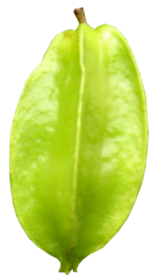

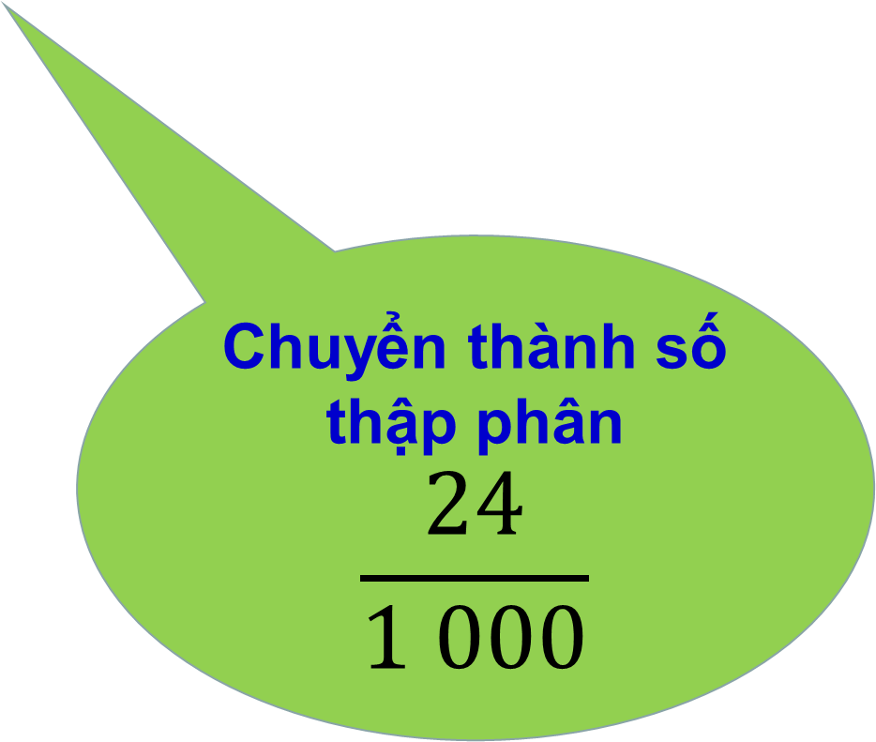
Câu 1
0,024
Chuyển thành số thập phân
$$\frac{24}{1 000}$$

Slide 6
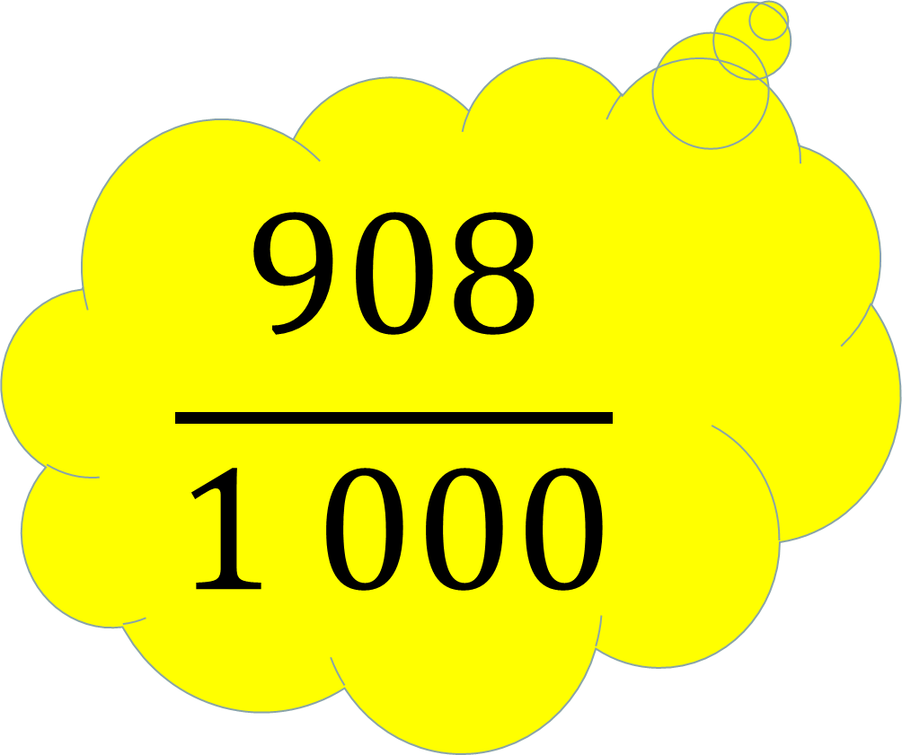
Câu 2
$$\frac{908}{1 000}$$
Chuyển thành phân số thập phân
0,908

Slide 7
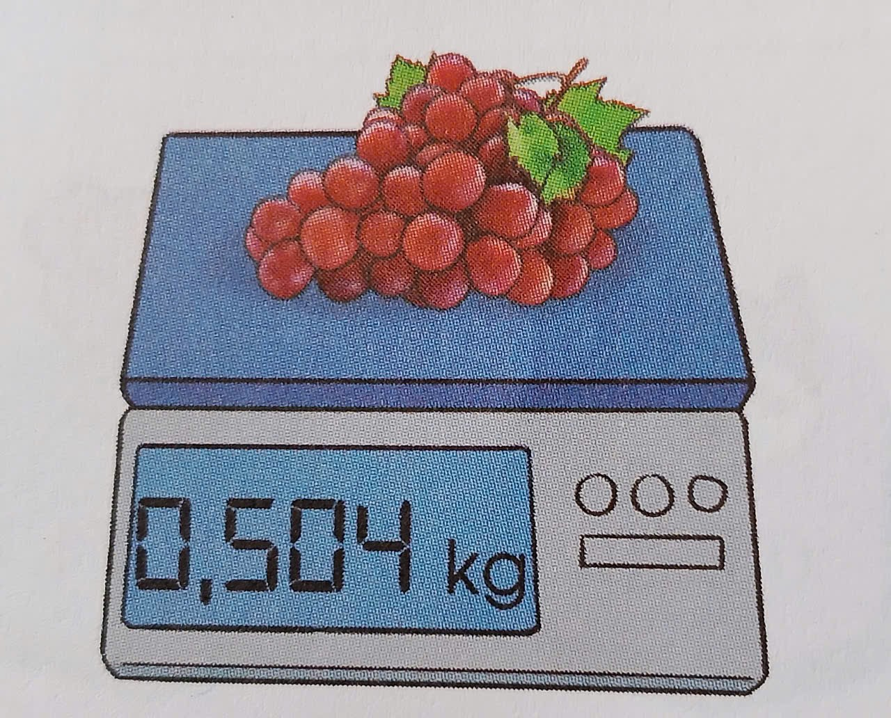
Câu 3
Đọc số cân nặng chùm nho sau
Không phẩy năm trăm linh bốn ki-lô-gam

Slide 8
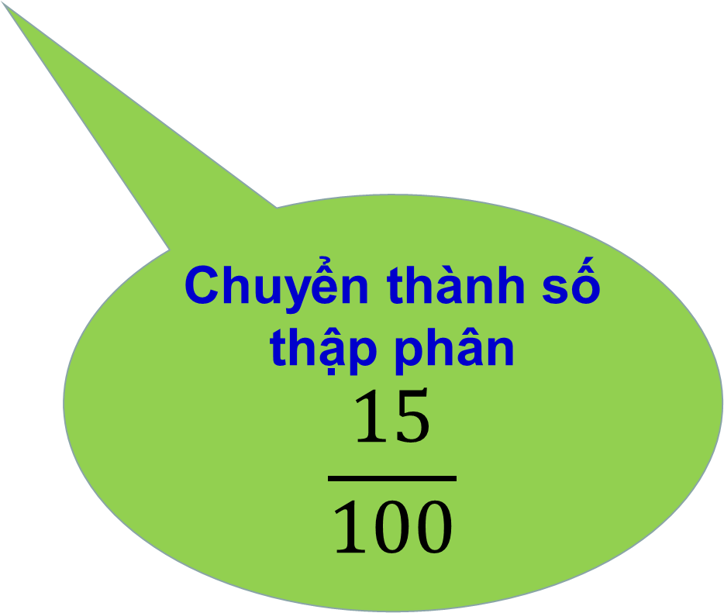
Câu 4
0,15
Chuyển thành số thập phân
$$\frac{15}{100}$$

Slide 9
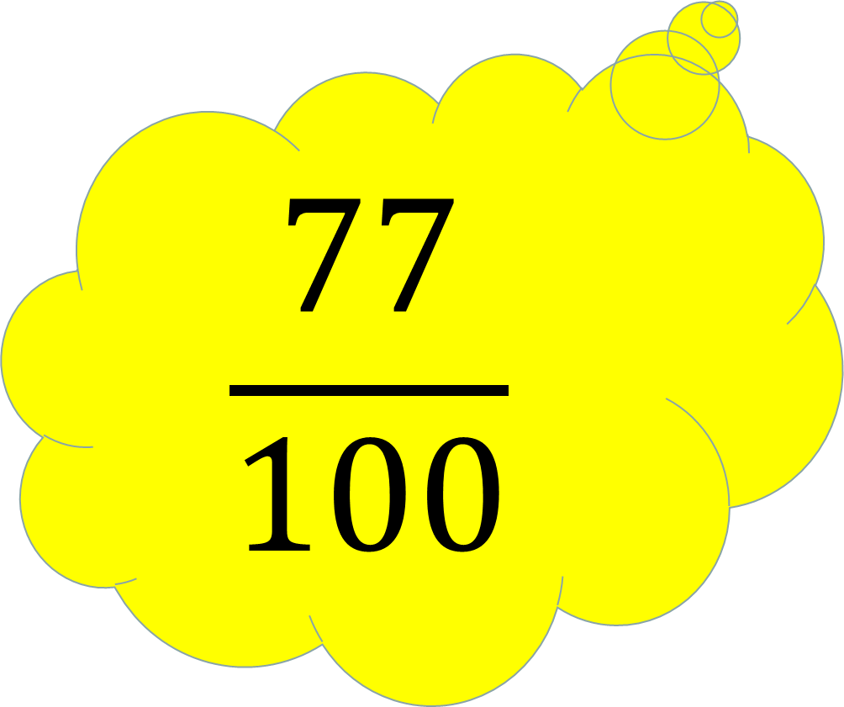
Câu 5
$$\frac{77}{100}$$
Chuyển thành phân số thập phân
0,77

Slide 10

Bài 16
SỐ THẬP PHÂN (Tiếp theo)
SỐ THẬP PHÂN (Tiếp theo)
(Tiết 1)
(Tiết 21

Slide 11
HÌNH THÀNH KIẾN THỨC MỚI

Slide 12
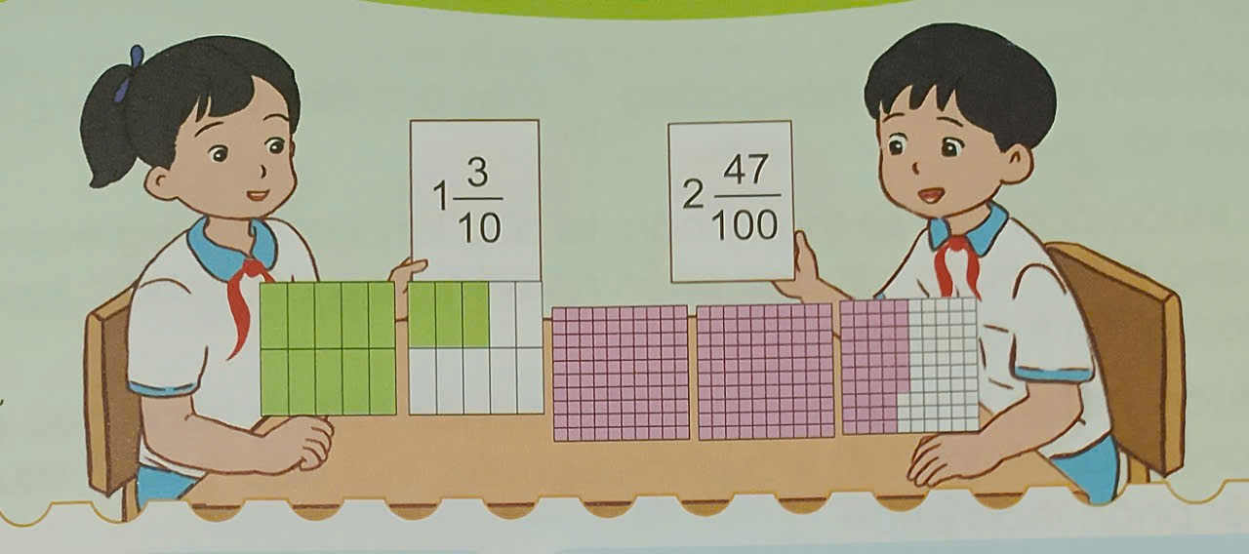
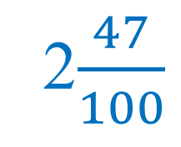
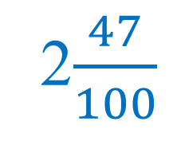
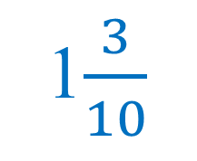
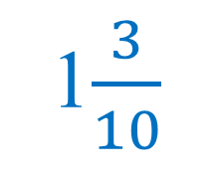
Đố
bạn
1$\frac{3}{10}$
2$\frac{47}{100}$
được viết thành
2,47
được viết thành
1,3
1,3
đọc là
một phẩy ba
2,47
đọc là
hai phẩy bốn mươi bảy
1$\frac{3}{10}$
2$\frac{47}{100}$
=
1,3
=
2,47
Các số 1,3 và 2,47 cùng gọi là các số thập phân

Slide 13
Số thập phân | Phần nguyên |  |  | , | Phần thập phân
 | Hàng trăm | Hàng chục | Hàng đơn vị | , | Hàng phần mười | Hàng phần trăm | Hàng phần nghìn
1,3 |  |  | 1 | , | 3
2,47 |  |  | 2 | , | 4 | 7
123,567 | 1 | 2 | 3 | , | 5 | 6 | 7

Slide 14
Nhận xét:
* Mỗi số thập phân gồm hai phần: phần nguyên và phần thập phân được phân cách bởi dấu phẩy.
Những chữ số ở bên trái dấu phẩy thuộc về phần nguyên, những chữ số nằm bên phải dấu phẩy thuộc về phần thập phân.
123,567
Phần nguyên
Phần thập phân
* Mỗi đơn vị của một hàng bằng 10 đơn vị của hàng thập hơn liền kề.
Mỗi đơn vị của một hàng bằng (hay 0,1) đơn vị hàng cao hơn liền kề
* Muốn đọc một số thập phân, ta đọc lần lượt từ hàng cao đến hàng thấp: trước hết đọc phần nguyên, đọc dấu “phẩy”, sau đó đọc phần thập phân.
Muốn viết một số thập phân, ta viết lần lượt từ hàng cao đến hàng thấp: trước hết viết phần nguyên, viết dấu “phẩy”, sau đó viết phần thập phân

Slide 15
THỰC HÀNH, LUYỆN TẬP

Slide 16
1. a) Chuyển các hỗn số sau thành số thập phân rồi đọc các số thập phân đó:
=
3,7
Đọc là ba phẩy bảy
=
5,63
Đọc là năm phẩy sáu mươi ba
=
12,378
Đọc là mười hai phẩy ba trăm bảy mươi tám
1. b) Nêu phần nguyên và phần thập phân trong mỗi số thập phân ở câu a.
3,7 - 3 là phần nguyên
- 7 là phần thập phân
5,63 - 5 là phần nguyên
- 63 là phần thập phân
12,378 - 12 là phần nguyên
- 378 là phần thập phân

Slide 17
2. a) Đọc các số thập phân (theo mẫu):
Mẫu: Số thập phân 5,126 đọc là năm phẩy một hai sáu hoặc đọc là năm phẩy một trăm hai mươi sáu
2,71
Đọc là hai phẩy bảy mươi mốt
34,206
Đọc là ba mươi tư phẩy hai trăm linh sáu
19,041
Đọc là mười chín phẩy không trăm bốn mươi mốt
0,523
Đọc là không phẩy năm trăm hai mươi ba
2. b) Viết mỗi số thập phân sau:
Bảy phẩy ba chín:
Ba phẩy không không tám:
7,39
3,008
Mười lăm phẩy sáu:
Năm phẩy ba trăm linh hai:
15,6
5,302
Hai trăm năm mươi sáu phẩy bảy mươi ba:
Mười phẩy không trăm tám mươi ba:
256,73
10,083

Slide 18
VẬN DỤNG

Slide 19
a) Em quan sát hình, viết hỗn số rồi chuyển thành số thập phân:
=
2,6
b) Em hãy đọc số thập phân viết được ở bài a rồi nêu phần nguyên và phần thập phân:
Đọc là hai phẩy sáu, 2 là phần nguyên và 6 là phần thập phân.

Slide 20

Tiết học đến đây là hết rồi!
Các em về nhà chuẩn bị bài tiết 2 nhé!

